Slide 1
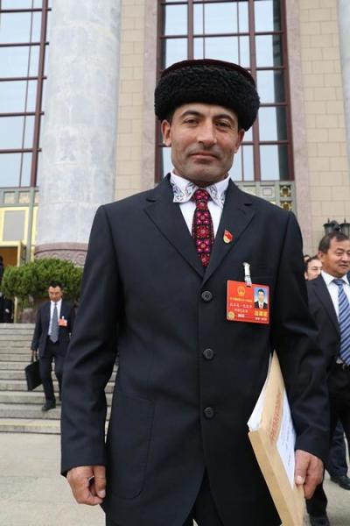
见贤思齐 锐意进取
学习“时代楷模”
拉齐尼·巴依卡同志
先进事迹
西青区富力中学八年6班
2021.4.19

Slide 2
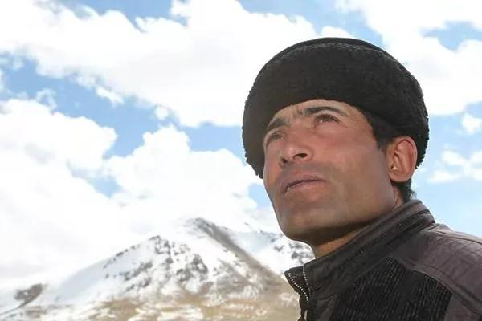

Slide 3
人物生平
1979年4月，拉齐尼·巴依卡出生。
拉齐尼·巴依卡十几岁的时候便开始跟着父亲学习探路、查看地形、熟悉地理位置。
2004年，刚从部队退伍的拉齐尼·巴依卡接过了父亲手中的鞭子，从此和其他塔吉克族护边员一起，骑着牦牛行走在这条千里边防线上。
2011年11月，拉齐尼·巴依卡带着巡逻的官兵们奔波在山高路险的吾甫浪沟。天气骤变，积雪厚度几乎可以将牦牛埋没。走在最前面的战士皮涛突然从牦牛背上摔下来掉进了雪洞。周围冰雪还在垮塌，拉齐尼·巴依克高喊着“大家都不要动”，自己爬到雪洞旁边脱下衣服、打成结、做成绳子，花了两个小时将皮涛从死亡线上救了出来。皮涛得救了，他却被冻得不省人事，急救3个小时才挽回性命。痊愈后不久，他又骑着牦牛给巡逻的官兵们带路去了。
拉齐尼·巴依卡在巡逻中2012年9月1日，在海拔4639米高的一处悬崖边，1名战士骑的牦牛突然四处乱窜，拉齐尼帮助战士们将牦牛稳住，他自己因为牦牛鞍子肚带断裂，摔倒在冰河里，被河水冲出十几米远。

Slide 4
人物事迹
为国守边疆
驻守在塔什库尔干塔吉克自治县的红其拉甫边防连，有一条全军最长的陆地巡逻线。由于地势险要，只能借助牦牛巡逻，不能乘车。拉齐尼·巴依克十几岁便开始跟着父亲学习探路、查看地形、熟悉地理位置。他牢记父亲的嘱托，立志成为一名优秀护边员。2004年，当了38年义务巡逻向导的父亲身体状况大不如从前。为将父辈爱国守边精神传承下去，父亲拉着拉齐尼的手说：“边防官兵日夜巡逻边境线，使祖国的边关得以安宁，牧民得以安居乐业。我给他们带路只是做了塔吉克族边民应该做的事。现在我走不动了，你要把我走的路延续下去。”刚从部队退伍的拉齐尼·巴依克继承父辈使命，成为一名不穿军装的边防军人

Slide 5
人物事迹
勇救战友
2011年11月，拉齐尼·巴依克带着巡逻的官兵们奔波在山高路险的吾甫浪沟。天气骤变，积雪厚度几乎可以将牦牛埋没。走在最前面的战士皮涛突然从牦牛背上摔下来掉进了雪洞。周围冰雪还在垮塌，拉齐尼·巴依克高喊着“大家都不要动”，自己爬到雪洞旁边脱下衣服、打成结、做成绳子，花了两个小时将皮涛从死亡线上救了出来。皮涛得救了，他却被冻得不省人事，急救3个小时才挽回性命。痊愈后不久，他又骑着牦牛给巡逻的官兵们带路去了。2012年9月1日，在海拔4639米高的一处悬崖边，1名战士骑的牦牛突然四处乱窜，拉齐尼帮助战士们将牦牛稳住，他自己因为牦牛鞍子肚带断裂，摔倒在冰河里，被河水冲出十几米远

Slide 6
人物事迹
英勇牺牲
“来人啊！救救孩子！”2021年1月4日13时56分许，正在喀什大学进行培训的拉齐尼·巴依卡与舍友木沙江·努尔墩正准备去餐厅吃饭，突然听见一阵带有哭腔的叫喊。循着声音，他急奔过去，发现一个孩子跌入人工湖的冰窟，无助的母亲正在湖边哭喊求助。
来不及细想，拉齐尼·巴依卡踏上冰面，直奔孩童。在伸手去拉孩子的时候，冰面突然坍塌，拉齐尼·巴依卡落入水中。拉齐尼·巴依卡奋力举起双手，拼尽全身力气把孩子托出水面。此时，一同赶往湖边救人的木沙江·努尔墩也跳进冰冷的湖水中，闻讯赶来的人们也纷纷参与救援。10多分钟后，当孩童被成功救起时，托举生命和希望的拉齐尼·巴依卡却再也没有从水中露身，他的生命永远定格在了41岁

